Slide 1
CUỘC THI TÌM HIỂU AN TOÀN GIAO THÔNG “An toàn giao thông cho nụ cười ngày mai” Dành cho Giáo viên Năm học 2024 - 2025
Họ và tên: PHẠM MẠNH HÙNG Giới tính: NAM
Giáo viên bộ môn: NGỮ VĂN
Trường: THCS Đinh Bộ Lĩnh – xã Hòa Hiệp – Cư Kuin – Đăk Lăk.
Địa chỉ nhà trường: Thôn Mới – xã Hòa Hiệp – Cư Kuin – Đăk Lăk.
Số điện thoại di động: 0935753019
Email: hung465569@gmail.com

Slide 2
HOẠT ĐỘNG 1 KHỞI ĐỘNG

Slide 3
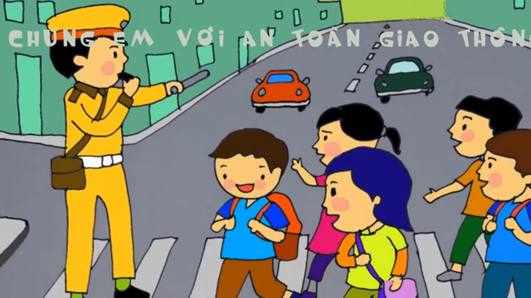

Slide 4
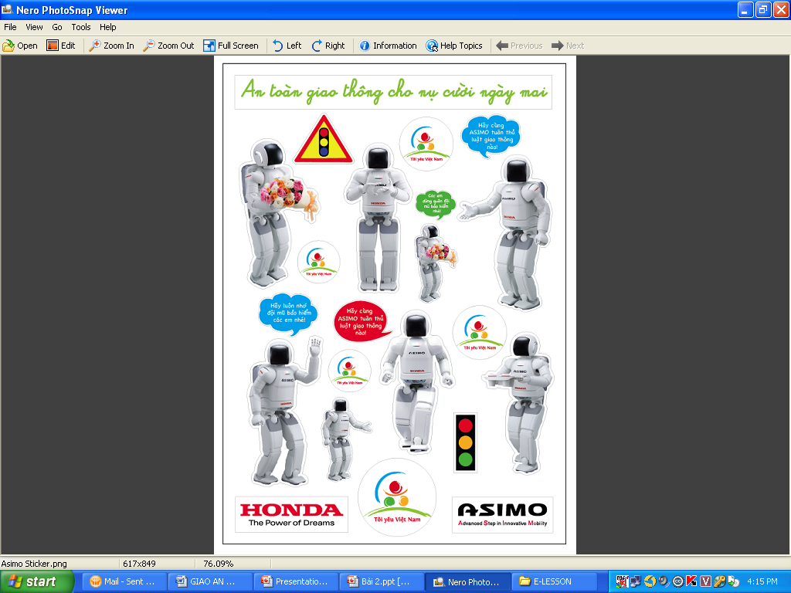
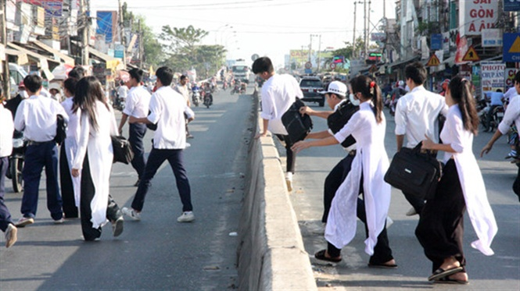
Quan sát và cho biết, hình ảnh nào người tham gia giao thông đã thực hiện đúng quy định ATGT; hình ảnh nào người tham gia giao thông đã vi phạm quy định ATGT?
Hình 1

Slide 5
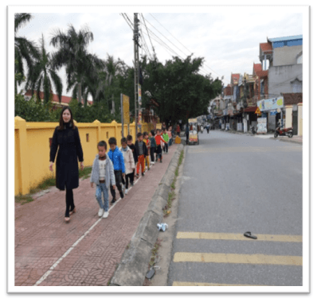
Hình 2

Slide 6
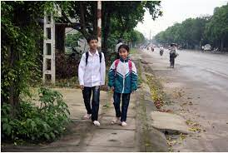
Hình 3

Slide 7
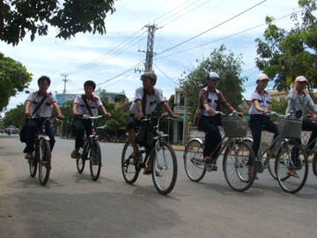
Hình 4

Slide 8
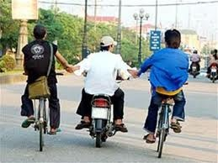
Hình 5

Slide 9
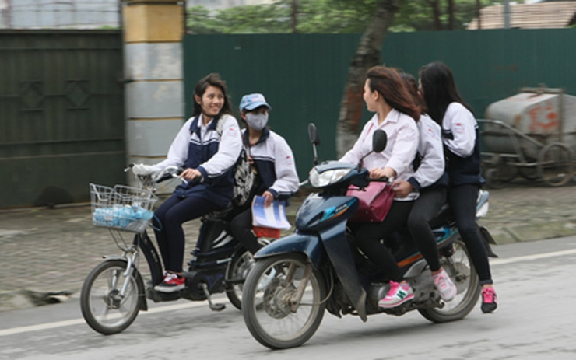
Hình 6

Slide 10
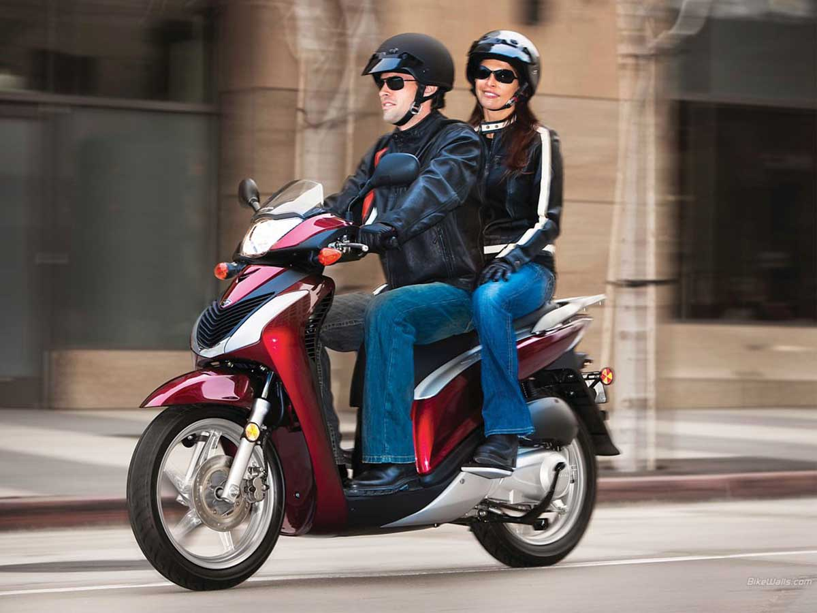
Hình 7

Slide 11
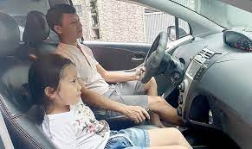
Hình 8

Slide 12
HOẠT ĐỘNG 2 HÌNH THÀNH KIẾN THỨC

Slide 13
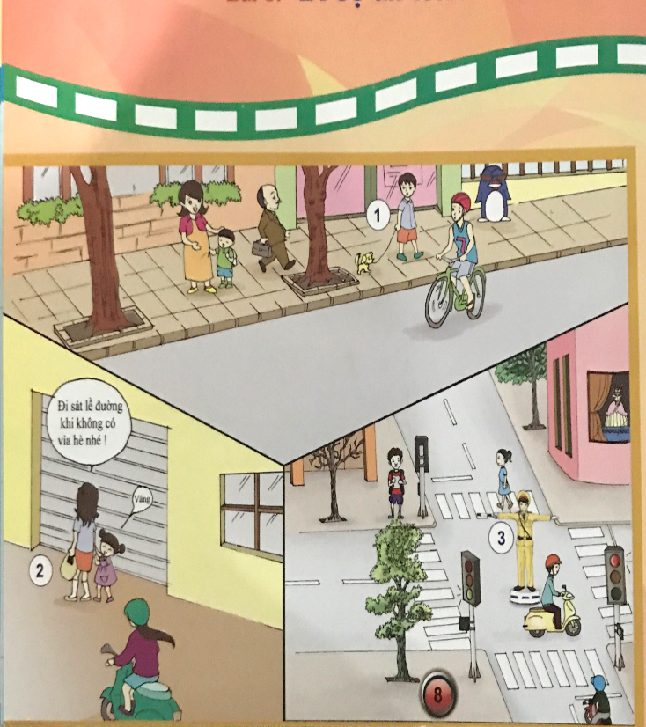
Quan sát hình ảnh sau đây và cho biết cách đi bộ như thế nào là an toàn?

Slide 14
1. Đi bộ an toàn.
- Đi bộ trên hè phố và lề đường; đường không có hè phố và lề đường phải đi sát mép đường bên phải. Nghiêm chỉnh chấp hành hệ thống báo hiệu giao thông đường bộ. Không đọc sách, nghe nhạc, xem phim, lướt điện thoại khi tham gia giao thông.
- Đi buổi tối, nên mặc áo sáng màu hoặc áo phản quang để người tham gia giao thông dễ nhận ra.
- Khi đi cùng bạn bè, cần nhắc nhở khi bạn có hành vi sai trái, không đảm bảo an toàn giao thông.
- Khi qua đường nơi có tín hiệu đèn giao thông hoặc nơi có vạch kẻ đường dành cho người đi bộ qua đường, cần dừng lại trên vỉa hè trước vạch kẻ đường, quan sát các xe đi hai phía. Khi tín hiệu đèn cho người đi bộ sáng màu xanh, nếu thấy an toàn, bước qua đường trên vạch kẻ đường dành cho người đi bộ qua đường.

Slide 15
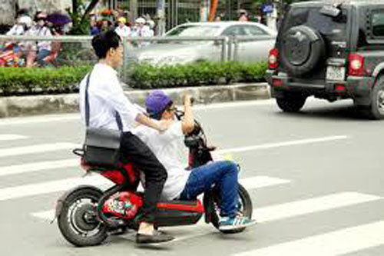
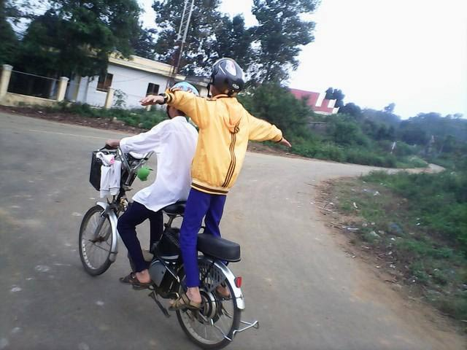
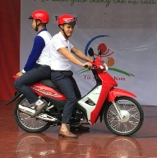
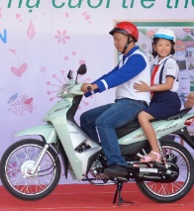
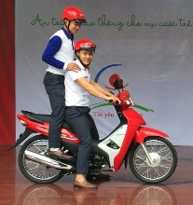
a) Quan sát các hình ảnh sau đây, hãy cho biết những tư thế ngồi sau xe đạp, xe máy nào an toàn và không an toàn? Vì sao?
Hình 1
Hình 2
Hình 3
Hình 4
Hình 5

Slide 16
2. Một số quy tắc ngồi sau xe đạp, xe máy an toàn.
- Trước khi ngồi lên phía sau xe đạp hoặc xe máy cần đội mũ bảo hiểm và cài quai đúng cách. Ăn mặc gọn gang, đi giầy hoặc dép quai hậu. Trèo lên xe từ phía bên trái.
- Ngồi ngay ngắn trên yên sau, ngồi thẳng lưng, hai tay ôm thắt lưng người điều khiển xe đạp hoặc xe máy; hai chân đặt lên thanh để chân ở bánh sau.
- Chỉ xuống xe khi xe đã dừng hẳn và được sự cho phép của người điều khiển xe. Quan sát phía sau và xuống xe từ phía bên trái.

Slide 17
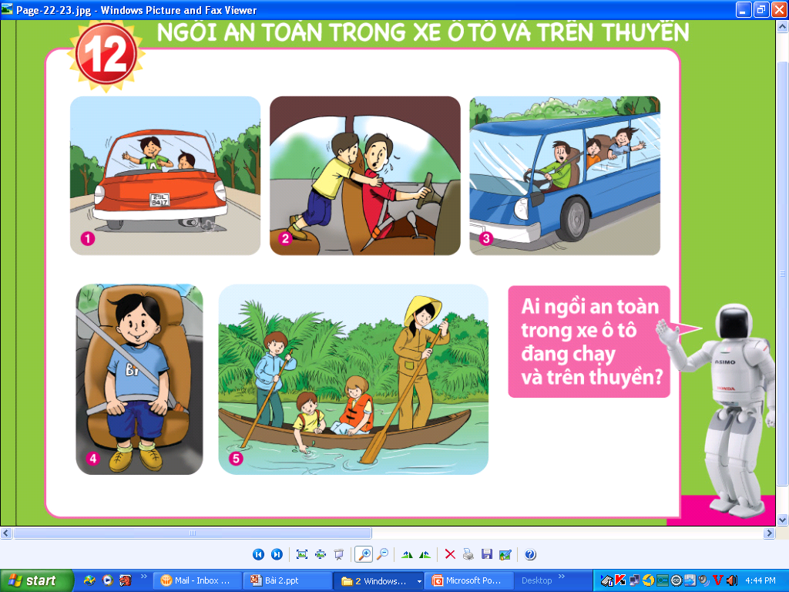

b) Quan sát các hình ảnh và phân tích các tình huống sau đây, hãy cho biết: Những hành vi ngồi trong ô tô nào dưới đây không an toàn. Vì sao?
Hình 1
Hình 2
Hình 3
c. Trên xe ô tô có những vị trí nào khi ngồi em phải thắt dây an toàn?

Slide 18
3. Quy tắc ngồi trong ô tô an toàn.
- Ngồi trên ô tô phải cài dây an toàn đúng quy cách trước khi xe chuyển bánh. Các bước để cài dây an toàn như sau:
+ Ngồi ghế ngay ngắn trên ghế, hai chân để vuông góc với sàn xe ô tô.
+ Kéo dây đai vòng qua vai chéo qua bụng.
+ Kéo dây móc khóa bên trái, cạnh đệm ghế và cài móc vào.
- Khi ngồi trong ô tô em phải ngồi yên, không đùa nghịch, trêu đùa người lái xe.
- Chỉ xuống xe khi xe đã dừng hẳn & theo sự hướng dẫn của người điều khiển xe.

Slide 19
HOẠT ĐỘNG 3 LUYỆN TẬP

Slide 20
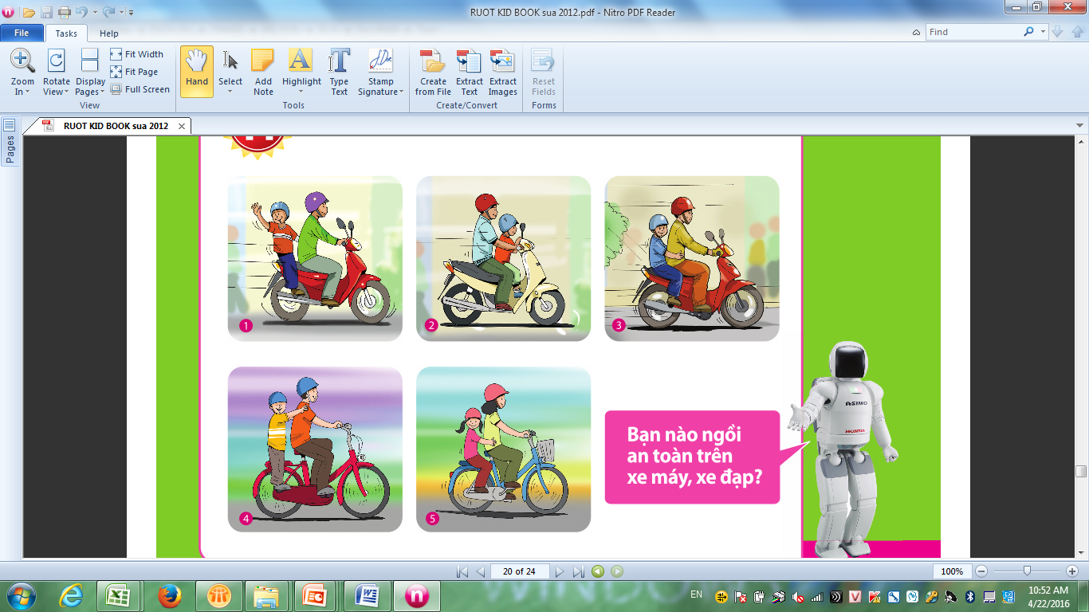

1. Trong các tư thế dưới đây, tư thế nào là an toàn? Vì sao? Hãy chia sẻ với các bạn cách ngồi sau xe đạp/xe máy an toàn mà em biết.
Hình 1 Hình 2 Hình 3

Slide 21
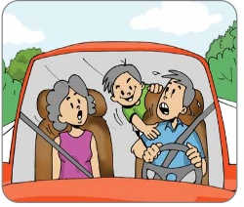
2. Trong các tư thế ngồi trong xe ô tô dưới đây, tư thế nào là an toàn? Vì sao? Hãy chia sẻ với các bạn cách ngồi trong ô tô như thế nào cho an toàn.
2
3
Hình 1 Hình 2 Hình 3

Slide 22
HOẠT ĐỘNG 4 VẬN DỤNG

Slide 23
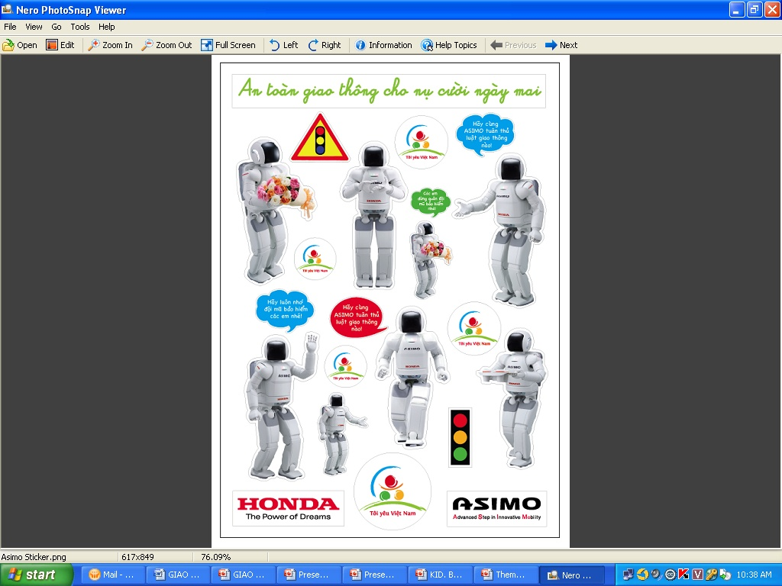
Hãy quan sát các bạn ở trường mình ngồi sau xe đạp và xe máy khi đến trường, ghi chép lại các lỗi các bạn mắc phải và xây dựng thành dự án tuyên truyền hướng dẫn để các bạn có tư thế ngồi đúng.

Slide 24
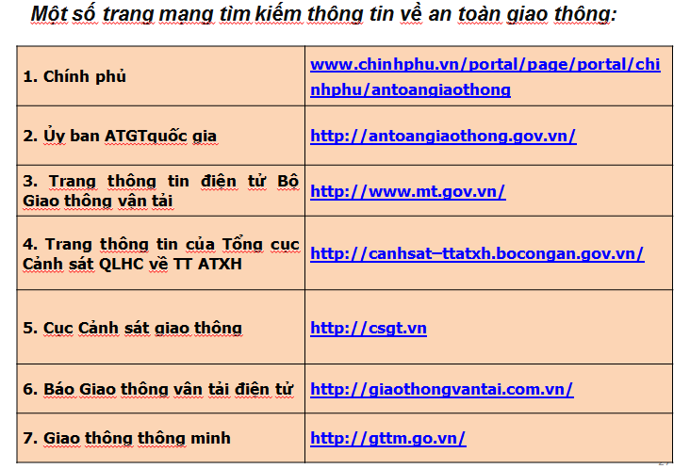
Tìm kiếm thêm các thông tin về giao thông theo các trang webside sau.
« HÃY THỂ HIỆN MÌNH LÀ NGƯỜI CÓ VĂN HÓA KHI THAM GIA GIAO THÔNG »

